Slide 1

문화재 체험게임
4조 5차 발표
발표자 20144720 최 주 호
20144824 홍 대 화
조선대학교
Notes:
…

Slide 2
CONTENTS
01 02 03 04 05
게임 소개
진행현황
플레이 영상
역할 및 일정
Q&A
게임 소개
진행 현황
- 플레이 영상
역할 및 일정
조선대학교
Notes:
http://minheeblog.tistory.com/category/PPT

Slide 3
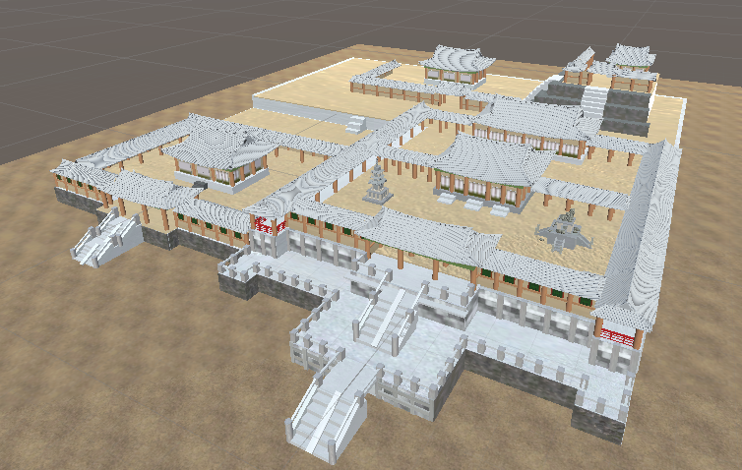
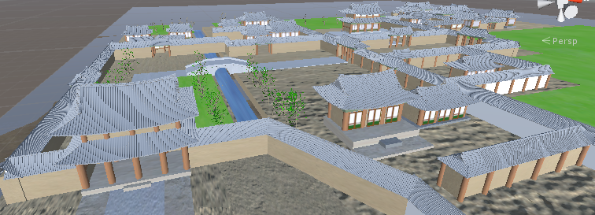
게임 소개
문화재 체험게임
01
문화재 체험 게임
VR게임을 통해 문화재를 소개하고 역사에 대한 퀴즈와 문화체험을 하면서
평소 우리가 잘 알지 못했던 문화재를 소개하고 게임이라는 특성을 이용해
좀 더 쉽게 문화재를 접하고 알리기 위한 게임
스테이지 – 불국사, 창덕궁
Notes:
http://minheeblog.tistory.com/category/PPT

Slide 4
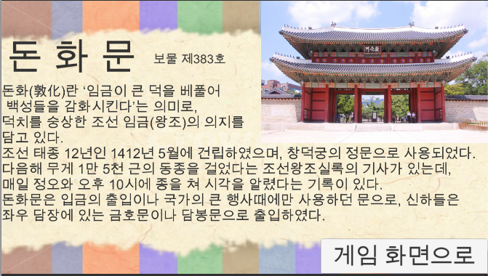
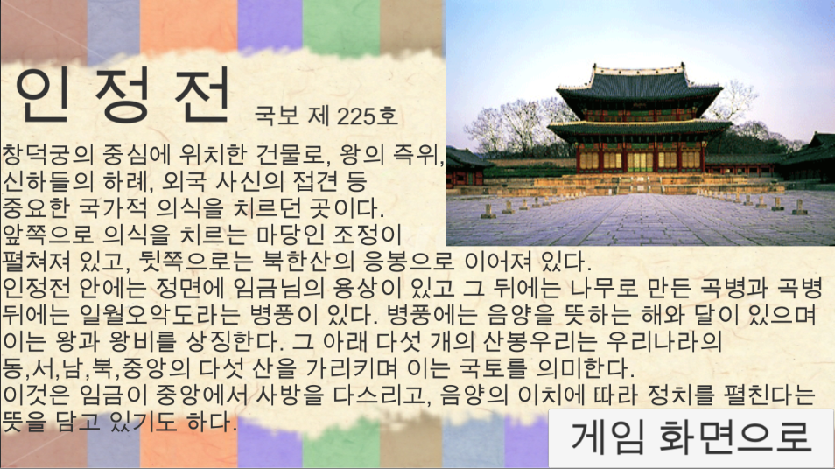
진행 현황
문화재 체험게임
02
문화재 소개
- 각 스테이지인 불국사와 창덕궁의 주요 문화재를 소개 함으로써
게임을 하면서 문화재를 안내
Notes:
http://minheeblog.tistory.com/category/PPT

Slide 5
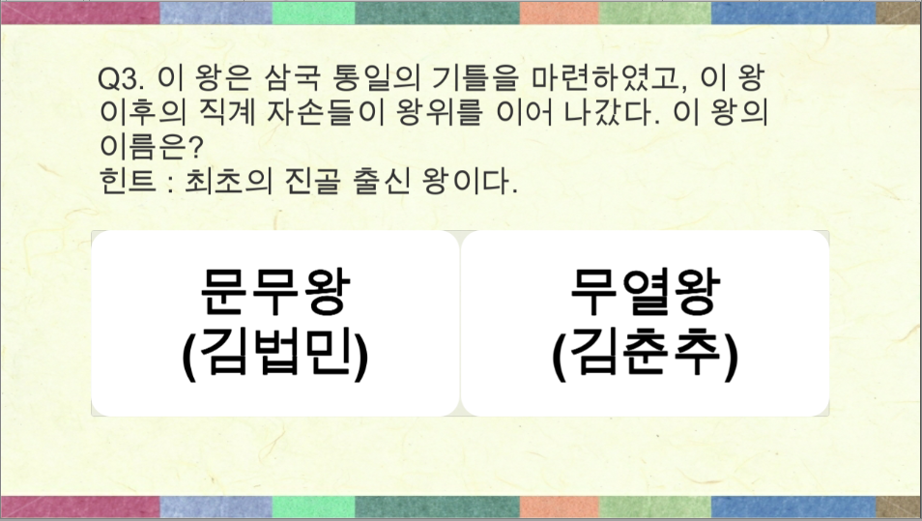
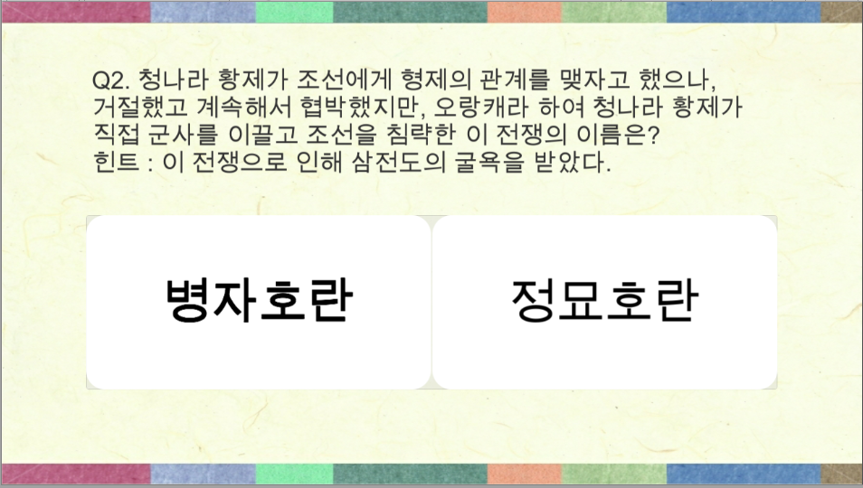
진행 현황
문화재 체험게임
02
퀴즈
신라시대 퀴즈 문제 조선시대 퀴즈 문제
스테이지 마다 퀴즈 문제가 출현
각 스테이지의 시대별로 불국사는 신라시대 창덕궁은 조선시대의 역사
퀴즈 문제를 출제
Notes:
http://minheeblog.tistory.com/category/PPT

Slide 6
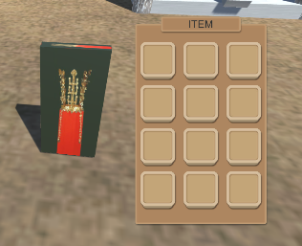
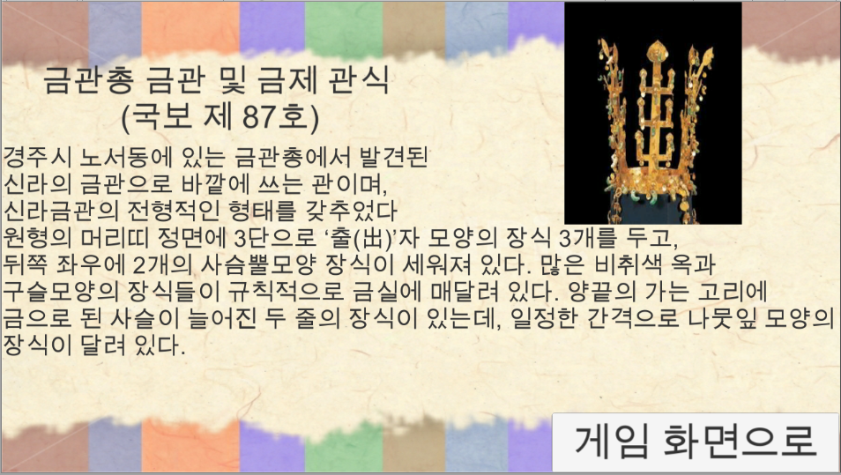
진행 현황
문화재 체험게임
02
아이템
스테이지 곳곳에 아이템인 유물들을 먹으면 아이템에 대한 소개
아이템을 먹으면 아이템 창에 표시
아이템 창은 I키로 껐다 켰다 할 수 있음.
아이템은 각 스테이지 시대의 유물이 나옴
아이템을 다 모으면 스테이지 종료
Notes:
http://minheeblog.tistory.com/category/PPT

Slide 7
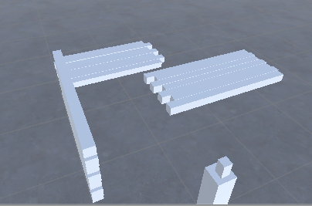
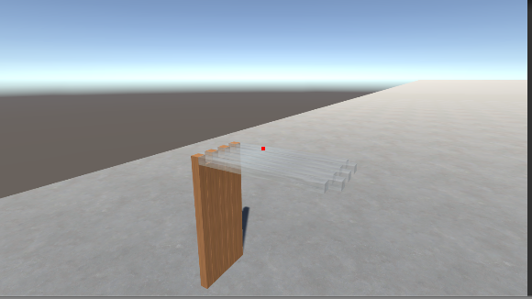
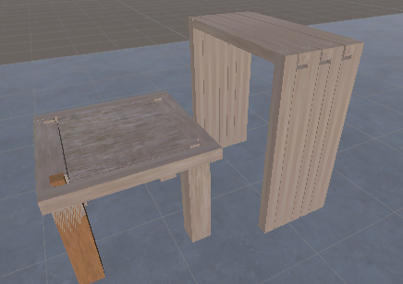
진행 현황
문화재 체험게임
02
문화재 체험
소목장 체험
스테이지와 별개로 소목장을 체험하는 스테이지
소목장의 설명과 순서를 나타내어 소목장을 체험 할 수 있다.
Notes:
http://minheeblog.tistory.com/category/PPT

Slide 8
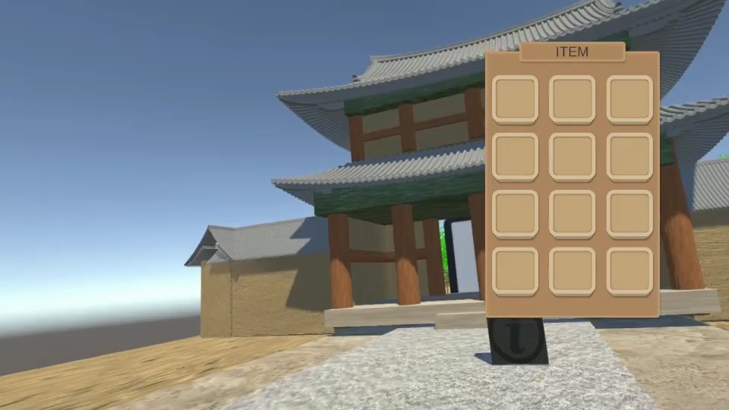
진행 현황
문화재 체험게임
02
VR 연동
Notes:
http://minheeblog.tistory.com/category/PPT

Slide 9
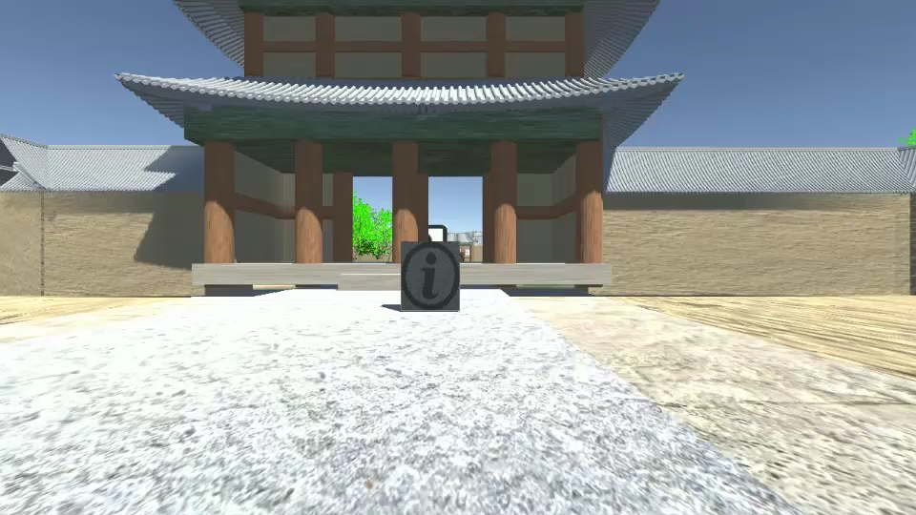
플레이 영상
문화재 체험게임
03
플레이 영상
Notes:
http://minheeblog.tistory.com/category/PPT

Slide 10
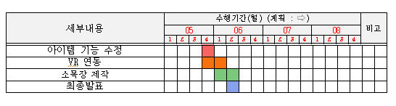
역할 및 일정
문화재 체험게임
04
역할 및 일정
최주호 : VR 연동 및 아이템 기능, 소목장 제작
홍대화 : 스테이지 제작, 문화재 소개 및 역사 퀴즈
Notes:
http://minheeblog.tistory.com/category/PPT

Slide 11
문화재 복원게임
Q & A
Notes:
http://minheeblog.tistory.com/category/PPT

Slide 12
문화재 복원게임
THANK
YOU
Notes:
http://minheeblog.tistory.com/category/PPT

